Slide 1

ElevatedWebLabs
Bienvenidos a la presentación del proyecto web. Exploraremos el problema que abordamos y los objetivos alcanzados. Descubriremos la arquitectura, el diseño y las funcionalidades clave.

Slide 2

Pagina web ayuntamiento Vitoria
En ElevatedWebLabs nos han encomendado la creacion de una aplicacion web para poder tratar las actividades realizadas en Vitoria, deberemos de mostrar las actividades disponibles y su informacion, precio, capacidad, actividad en concreto etc..

Slide 3
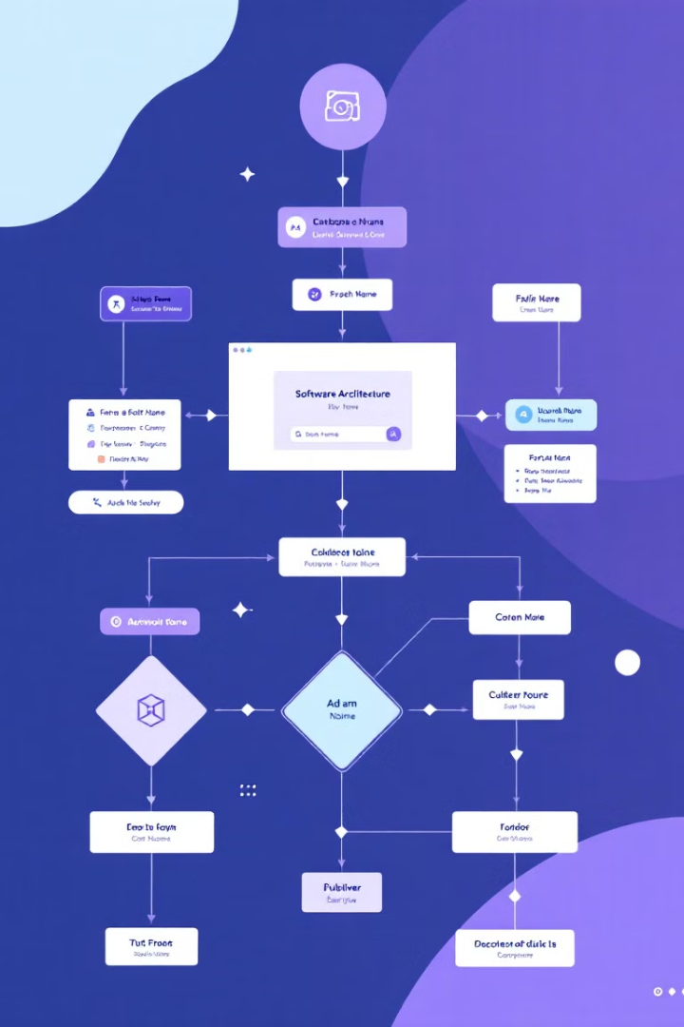
Arquitectura del Sistema: Un Enfoque Integrado
Frontend (Vue.js)
Backend (Laravel)
Base de Datos (SQL)
Desarrollado con Vue.js, un framework JavaScript moderno para construir interfaces de usuario interactivas y reactivas. Permite una gestión eficiente del estado de la aplicación y una experiencia de usuario fluida.
El backend se implementa con Laravel, un framework PHP robusto que facilita el desarrollo de aplicaciones web complejas. Ofrece características como enrutamiento avanzado, gestión de bases de datos y seguridad integrada.
Utilizamos una base de datos SQL para el almacenamiento y gestión de datos estructurados. Esto garantiza la integridad de los datos, la eficiencia en las consultas y la escalabilidad del sistema.

Slide 4

Aplicaciones usadas
Frontend
Framework: Vue.js
IDE: Visual Studio Code
Herramientas: HTML, CSS, JavaScript
Backend
Framework: Laravel
IDE: PhpStorm
Lenguaje: PHP
Comunicación
Mensajeria: WhatsApp
Documentos: Google Drive
Gestión del proyecto
Control de versiones: GitHub
Gestión de tareas: Trello
Metodología: Agile

Slide 5

Demo de la aplicacion

Slide 6

Desafíos y Soluciones: Superando Obstáculos
1
Comunicacion
Respecto al anterior reto la comunicacion a sido mas que buena

Slide 7
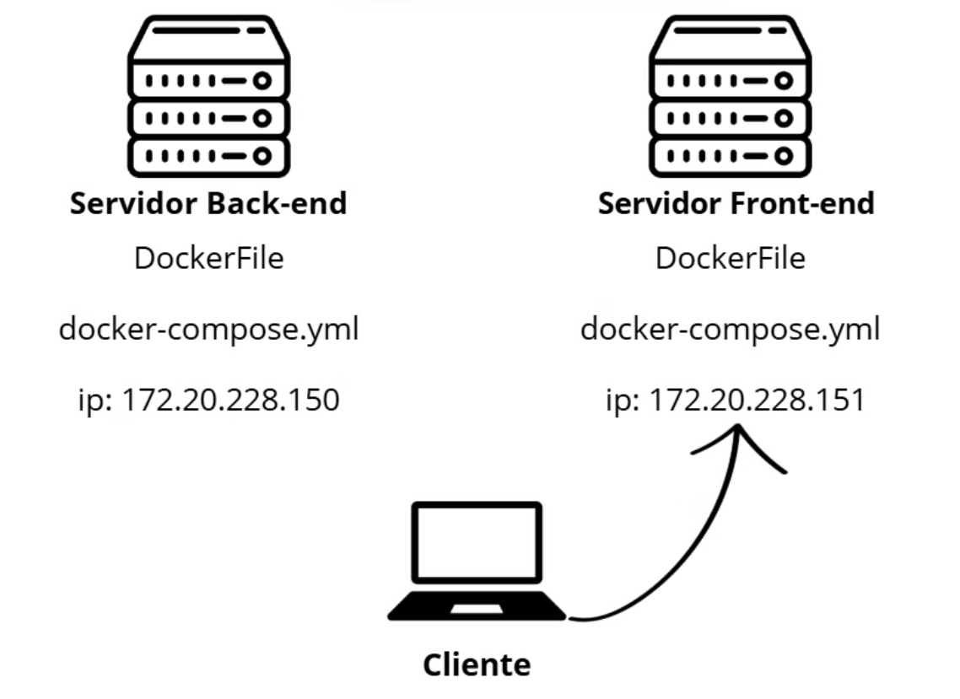
Diagrama de despligue de la aplicacion

